Slide 1
CHÀO MỪNG CÁC EM ĐẾN VỚI TIẾT HỌC

Slide 2
BÀI 4: TRƯỜNG HỢP BẰNG NHAU THỨ NHẤT CỦA TAM GIÁC: CẠNH – CẠNH – CẠNH

Slide 3
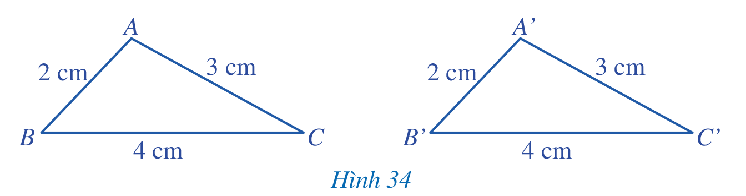
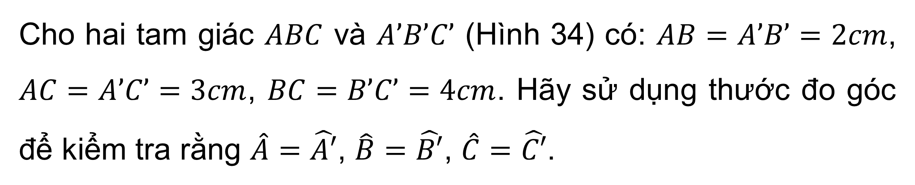
I. TRƯỜNG HỢP BẰNG NHAU CẠNH – CẠNH – CẠNH
HĐ1
Cho hai tam giác $ABC$ và $A’B’C’$ (Hình 34) có: $AB=A’B’=2cm$, $AC=A’C’=3cm$, $BC=B’C’=4cm$. Hãy sử dụng thước đo góc để kiểm tra rằng $\hat{A}=\hat{A′}$, $\hat{B}=\hat{B′}$, $\hat{C}=\hat{C′}$.

Slide 4

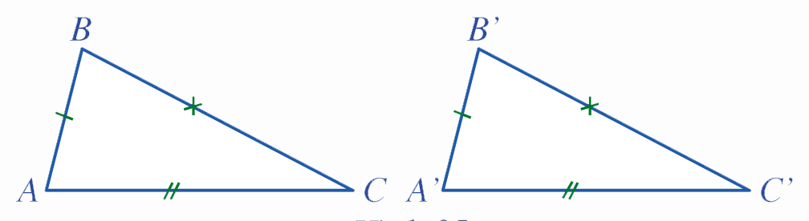
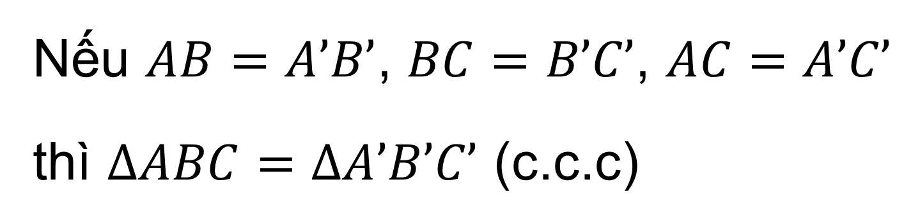
Kết luận
Nếu ba cạnh của tam giác này bằng ba cạnh của tam giác kia thì hai tam giác đó bằng nhau.
Nếu $AB=A’B’$, $BC=B’C’$, $AC=A’C’$
thì $ΔABC=ΔA’B’C’$ (c.c.c)

Slide 5
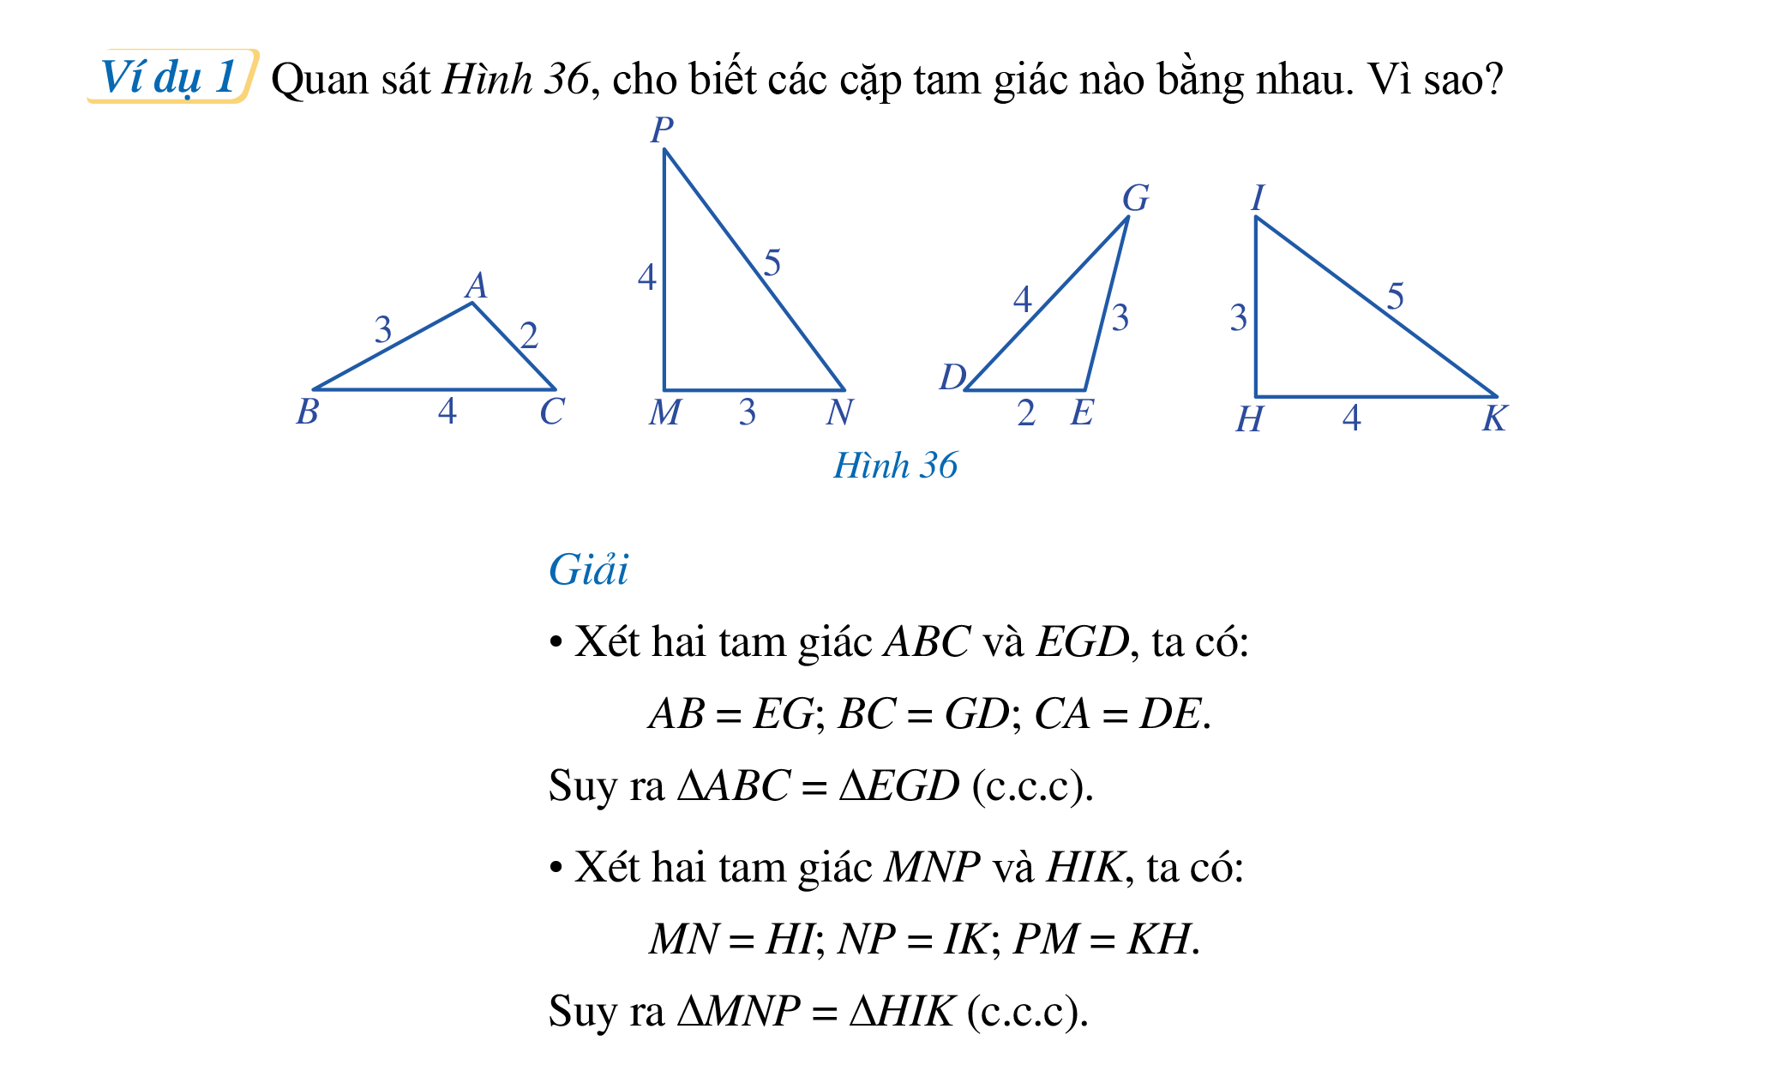
Ví dụ 1
Quan sát Hình 36, cho biết các cặp tam giác nào bằng nhau. Vì sao?

Slide 6
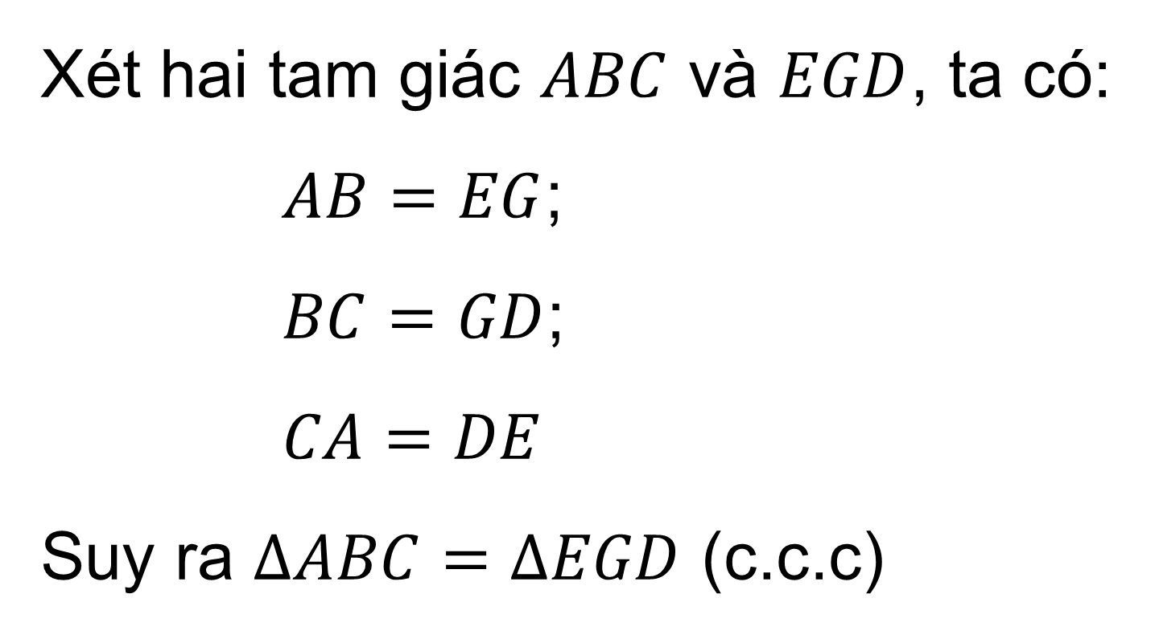
Giải
Xét hai tam giác $ABC$ và $EGD$, ta có:
$AB=EG$;
$BC=GD$;
$CA=DE$
Suy ra $∆ABC=∆EGD$ (c.c.c)

Slide 7
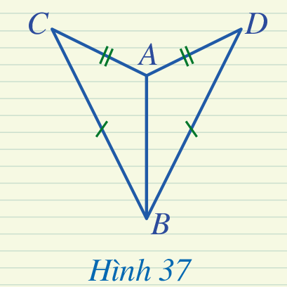
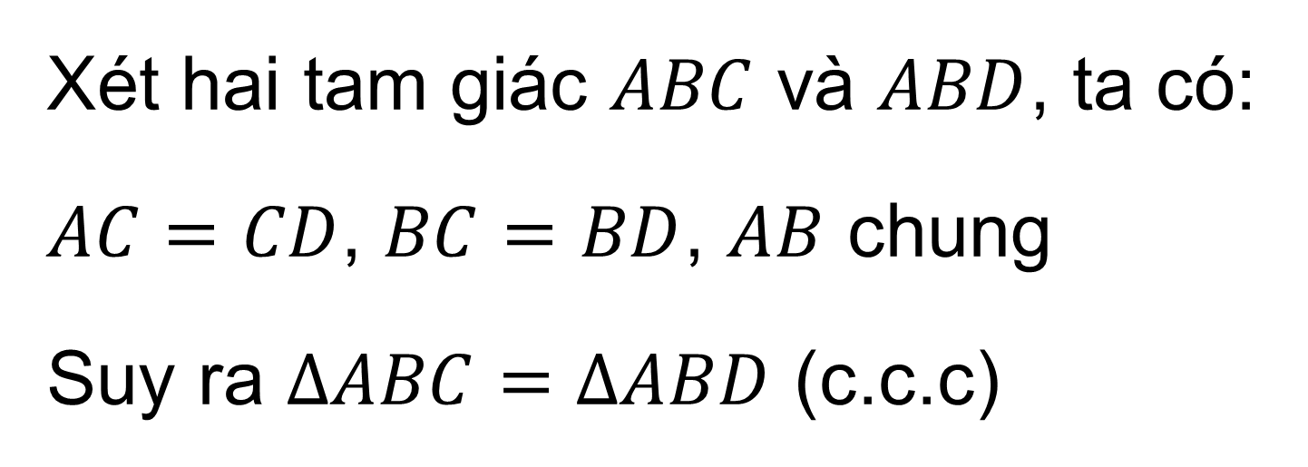
Luyện tập
Hai tam giác ở Hình 37 có bằng nhau không? Vì sao?
Giải
Xét hai tam giác $ABC$ và $ABD$, ta có:
$AC=CD$, $BC=BD$, $AB$ chung
Suy ra $ΔABC=ΔABD$ (c.c.c)

Slide 8
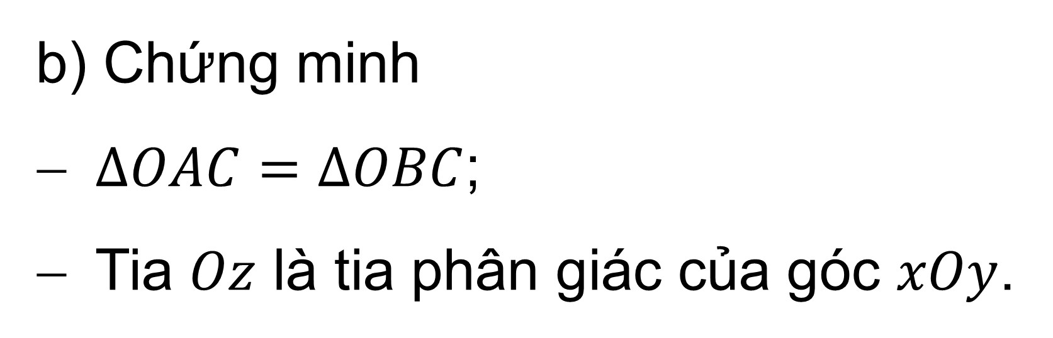
b) Chứng minh
$∆OAC=∆OBC$;
Tia $Oz$ là tia phân giác của góc $xOy$.

Slide 9
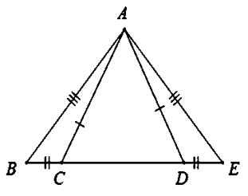
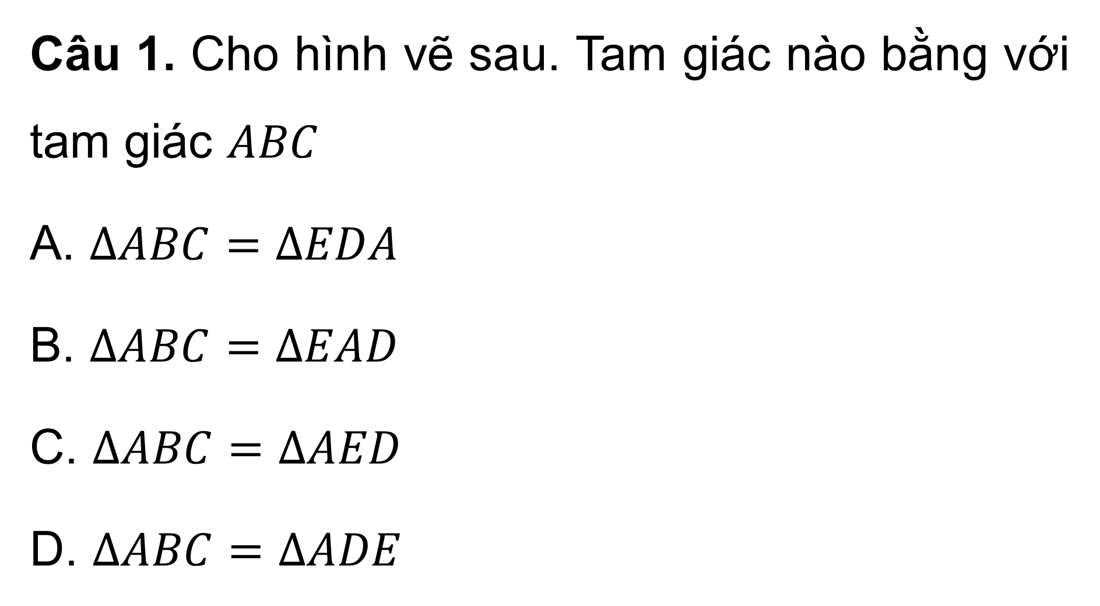
PHIẾU HỌC TẬP
Câu 1. Cho hình vẽ sau. Tam giác nào bằng với tam giác $ABC$
A. $ΔABC=ΔEDA$
B. $ΔABC=ΔEAD$
C. $ΔABC=ΔAED$
D. $ΔABC=ΔADE$

Slide 10
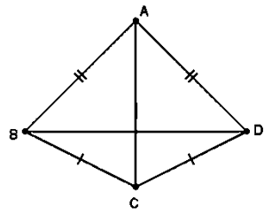

Câu 2: Cho hình vẽ sau. Tam giác nào bằng với tam giác $ABC$
A. $ΔABC=ΔACD$
B. $ΔABC=ΔCDA$
C. $ΔABC=ΔADC$
D. $ΔABC=ΔCAD$

Slide 11
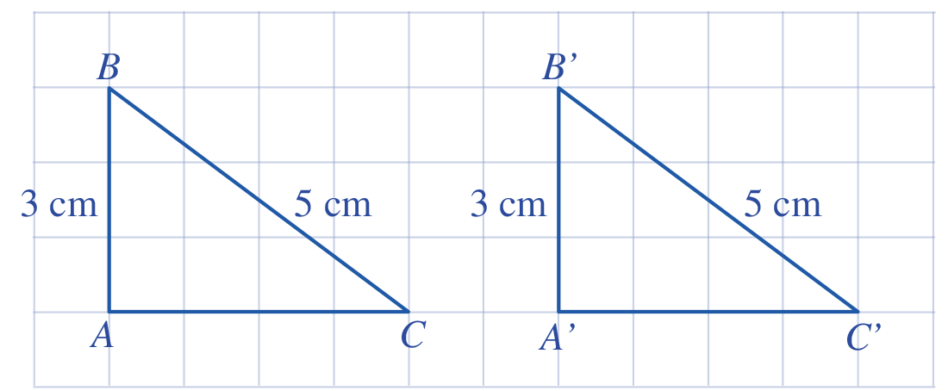
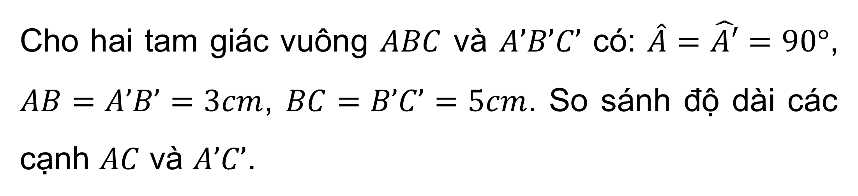
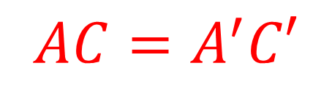
II. ÁP DỤNG VÀO TRƯỜNG HỢP BẰNG NHAU VỀ CẠNH HUYỀN VÀ CẠNH GÓC VUÔNG CỦA TAM GIÁC VUÔNG
Cho hai tam giác vuông $ABC$ và $A’B’C’$ có: $\hat{A}=\hat{A′}=90°$, $AB=A’B’=3cm$, $BC=B’C’=5cm$. So sánh độ dài các cạnh $AC$ và $A’C’$.
HĐ2
$$AC=A^{′}C′$$

Slide 12
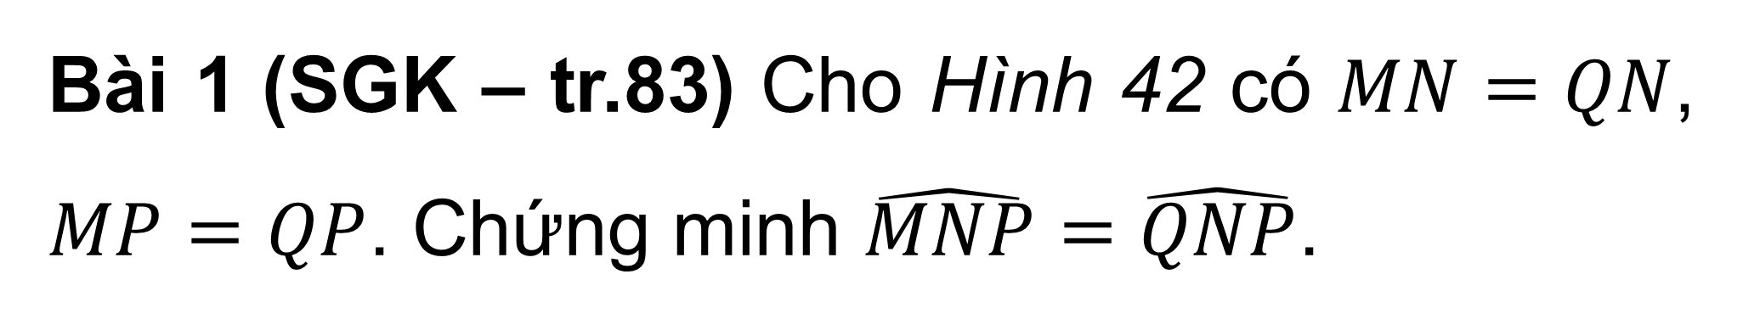
LUYỆN TẬP
Bài 1 (SGK – tr.83) Cho Hình 42 có $MN=QN$, $MP=QP$. Chứng minh $\hat{MNP}=\hat{QNP}$.

Slide 13
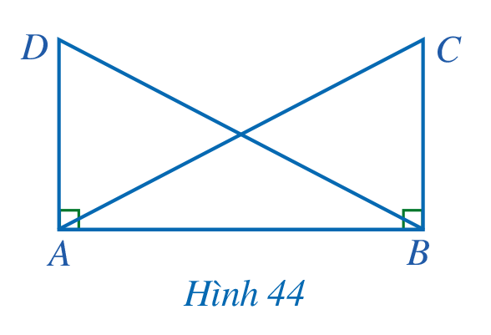
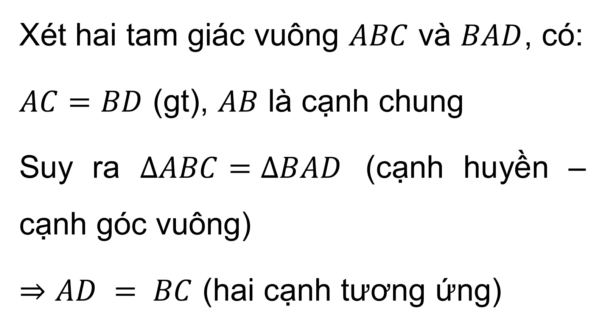
Giải
Xét hai tam giác vuông $ABC$ và $BAD$, có:
$AC=BD$ (gt), $AB$ là cạnh chung
Suy ra $ΔABC=ΔBAD$ (cạnh huyền – cạnh góc vuông)
$⇒AD = BC$ (hai cạnh tương ứng)

Slide 14
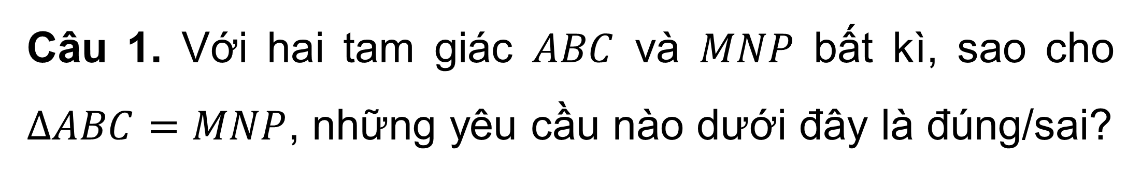
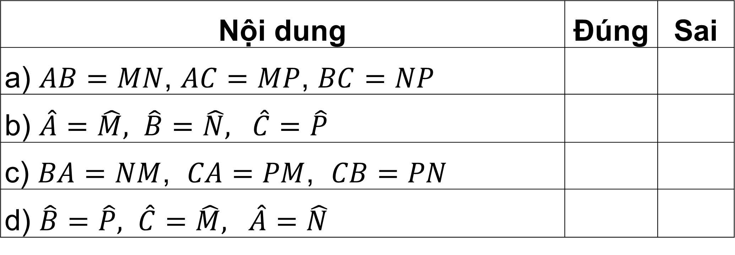
VẬN DỤNG
Câu 1. Với hai tam giác $ABC$ và $MNP$ bất kì, sao cho $ΔABC=MNP$, những yêu cầu nào dưới đây là đúng/sai?
Nội dung | Đúng | Sai
a) $AB=MN$, $AC=MP$, $BC=NP$
b) $\hat{A}=\hat{M}, \hat{B}=\hat{N}, \hat{C}=\hat{P}$
c) $BA=NM$, $CA=PM$, $CB=PN$
d) $\hat{B}=\hat{P}, \hat{C}=\hat{M}, \hat{A}=\hat{N}$
X
X
X
X

Slide 15
HẸN GẶP LẠI CÁC EM

